Slide 1
ИСПОЛЬЗОВАНИЕ ИКТ НА УРОКАХ ИНОСТРАННОГО ЯЗЫКА (НЕМЕЦКИЙ ЯЗЫК) КАК НЕОБХОДИМОЕ УСЛОВИЕ ПОВЫШЕНИЯ ПЕДАГОГИЧЕСКОГО РОСТА
Ющенко Ольга Владимировна
МБОУ гимназия №2 им. М. Грачёва

Slide 2
Владение информационно-коммуникационными технологиями (ИКТ) является необходимым условием в контексте новых Федеральных государственных образовательных стандартов (ФГОС) третьего поколения в России.

Slide 3
Почему они нужны?
Актуальность
Использование ИКТ позволяет учителям делать уроки более интересными и актуальными для учащихся. Это помогает улучшить вовлеченность учащихся и их понимание учебного материала.
Индивидуальность
ИКТ позволяют учителям адаптировать образовательный материал под индивидуальные потребности учащихся.
Компетенции
Новые стандарты признают важность развития информационной грамотности и компьютерных навыков учащихся.
Коммуникация
Будущее
Обучение с использованием ИКТ помогает подготовить учащихся к цифровой экономике и современному информационному обществу, где навыки в области технологий являются ключевыми.
ИКТ облегчают коммуникацию между учителями, учениками и родителями.

Slide 4
ИКТ
Соц. сети
Онлайн-ресурсы
Power Point
Виртуальная реальность
Имя
Чат - боты
ИИ

Slide 5
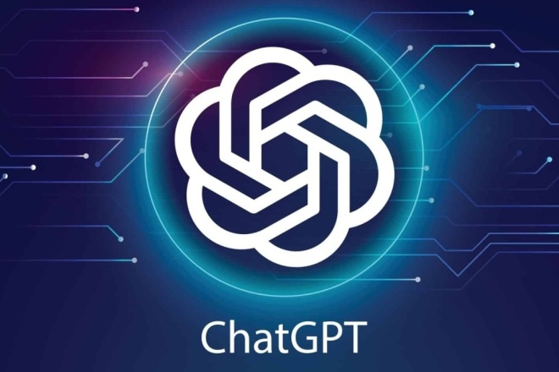
Искусственный Интеллект
ИИ может автоматизировать процесс создания тестов и упражнений, что позволяет учителям сэкономить время и сосредоточиться на обучении
Платформы на основе ИИ могут предлагать рекомендации по изучению дополнительных материалов, книг и статей на немецком языке в зависимости от интересов и уровня учеников
ИИ может генерировать упражнения на написание эссе, сочинений, или грамматических упражнений для учеников, что помогает им развивать навыки письма и грамматики.
https://gpt-chatbot.ru/
https://gpt-open.ru/
https://apihost.ru/gpt-chat

Slide 6
Power point Презентация в виде игры
Мотивация и вовлечение: Игровой подход делает урок более интересным и привлекательным для учащихся. Это может повысить их мотивацию к изучению немецкого языка и способствует более глубокому усвоению материала и развитию коммуникативных навыков.
Контекстуальное обучение: В игровой форме можно создать ситуации, которые позволяют применять языковые навыки в реальных ситуациях.
Сотрудничество и командная работа: Многие игры предполагают сотрудничество и командную работу, что развивает навыки общения и сотрудничества на немецком языке.
Индивидуализация обучения: Игры могут быть адаптированы к разным уровням знаний и интересам учащихся, что позволяет индивидуализировать обучение.

Slide 7
Виртуальная реальность
https://edu.google.com.ni/expeditions/
Ученики могут посещать виртуальные места в Германии, исследовать исторические достопримечательности, общаться с виртуальными гидами на немецком языке и изучать местную культуру и историю
Возможность практики разговорного немецкого языка в интерактивной среде. Учащиеся могут взаимодействовать с виртуальными персонажами и выполнять задания, требующие использования немецкого языка для общения
https://www.classvr.com/
https://secondlife.com/
https://unimersiv.com/

Slide 8
Социальные сети
Учитель и ученики могут создать образовательные аккаунты в социальных сетях (например, Instagram или Twitter) и публиковать посты, комментарии и истории на немецком языке, чтобы практиковать письменную коммуникацию
Использование социальных сетей как хранилище для сбора информации
Ученики могут исследовать аккаунты немецких пользователей социальных сетей и узнавать больше о немецкой культуре и обычаях

Slide 9
Онлайн-ресурсы
Использование онлайн-ресурсов для изучения грамматики и словарного запаса
Помогают оценивать письменные работы учеников на немецком языке и предоставлять обратную связь, что позволяет учителям сосредотачиваться на более глубоких аспектах обучения
могут анализировать индивидуальные потребности и уровень знаний каждого ученика и предлагать персонализированные уроки и задания
Составление упражнений по типу кроссвордов, соответствий, восстановление последовательности, заполнение пропусков и т.д.
https://hotpot.uvic.ca/
https://quizlet.com/ru
https://www.babbel.com/
https://www.duolingo.com/

Slide 10
Чат-боты
Чат-бот может предлагать ученикам новые слова или фразы на немецком языке и предоставлять им определения и примеры использования
Чат-бот может создавать сценарии для ролевых игр и диалогов на немецком языке, помогая ученикам развивать навыки общения
Могут отвечать на вопросы учеников и проводить диалоги на немецком языке в реальном времени
Чат-бот может задавать вопросы о грамматических правилах и предлагать упражнения для практики
https://dialogflow.cloud.google.com/
https://www.tandem.net/ru
https://www.hellotalk.com/

Slide 11
Недостатки использования ИКТ на уроках немецкого языка
Отвлекающие элементы
Зависимость
Ограничения взаимодействия в реальном мире

Slide 12
Любая достаточно развитая технология неотличима от волшебства.
Артур Чарльз Кларк

Slide 13
Спасибо за внимание
Ющенко Ольга Владимировна
МБОУ гимназия №2 им. М. Грачёва

